Slide 1


TECNOLÓGICO NACIONAL DE MÉXICO
INSTITUTO TECNOLÓGICO DE FRONTERA COMALAPA
“INGENIERÍA EN SISTEMAS COMPUTACIONALES”
6° Semestre
LENGUAJES Y AUTOMATAS 1
Actividad 1.2 – Ejercicios Prácticos
PRESENTA
DOCENTE
31 DE ENERO DEL 2026
VENUSTIANO CARRANZA, CHIAPAS.
NOMBRE DEL ALUMNO | MATRICULA
Amaury Jahaziel Gordillo Hernandez | 231260074

Slide 2
Objetivo de la práctica
Aplicar formalmente los conceptos fundamentales de la Teoría de Lenguajes Formales mediante:
Construcción de potencias del alfabeto Σⁿ
Enumeración formal de Σ*
Definición matemática de lenguajes L ⊆ Σ*
Construcción de una gramática G = (N, Σ, P, S)
Desarrollo de derivaciones formales
Clasificación estructural según la jerarquía de Chomsky

Slide 3

Marco teórico
Alfabeto (Σ) Conjunto finito no vacío de símbolos.
Cadena (w) Secuencia finita de símbolos de Σ. Longitud: |w|
Cadena vacía: λ
Potencia del alfabeto:
$$Σ^{n}=\{w∈ Σ^{∗} ∣∣w∣=n\}$$
Clausura de Kleene:
$${\text{Σ}}^{∗}= \bigcup_{n=0}^{\text{∞}}{{\text{Σ}}^{n}}$$
Lenguaje:
$$L⊆Σ^{∗}$$
Gramática formal:
$$G=(N,Σ,P,S)$$

Slide 4
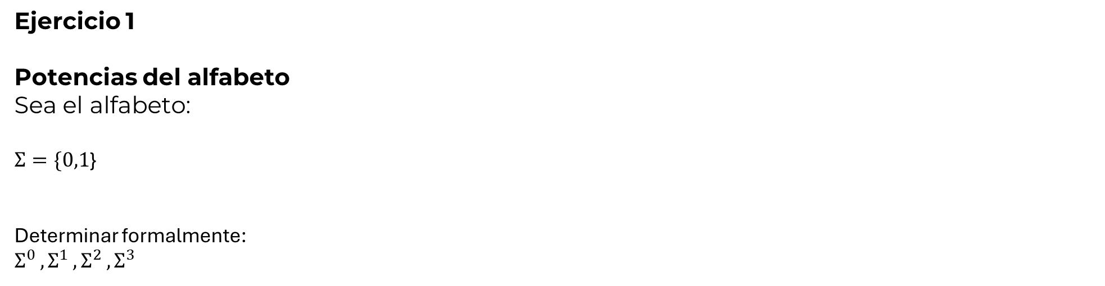
Ejercicio 1
Potencias del alfabeto
Sea el alfabeto:
$Σ=\{0,1$}
Determinar formalmente:
$$Σ^{0 }, Σ^{1 },Σ^{2 },Σ^{3 }$$

Slide 5

Desarrollo del Ejercicio 1
Por definición:
$Σ^{0 }$= {λ}
$Σ^{1 }$= {0,1}
$Σ^{2 }$= {00,01,10,11}
$Σ^{3 }$= {000,001,010,011,100,101,110,111}
Propiedad general:
$$∣Σ^{n }\left|=\right|Σ^{ }|^{n}$$
Como:
$$∣Σ∣=2$$
Entonces:
$$∣Σ^{3}|= 2^{3}=8$$

Slide 6
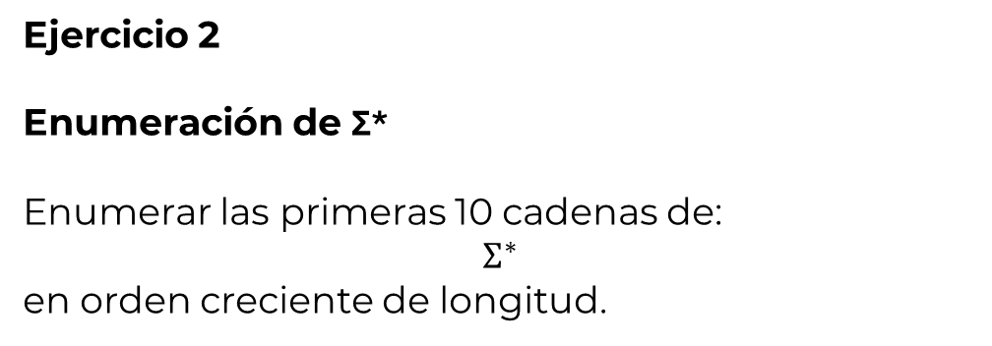
Ejercicio 2
Enumeración de Σ*
Enumerar las primeras 10 cadenas de:
$$Σ^{∗}$$
en orden creciente de longitud.

Slide 7
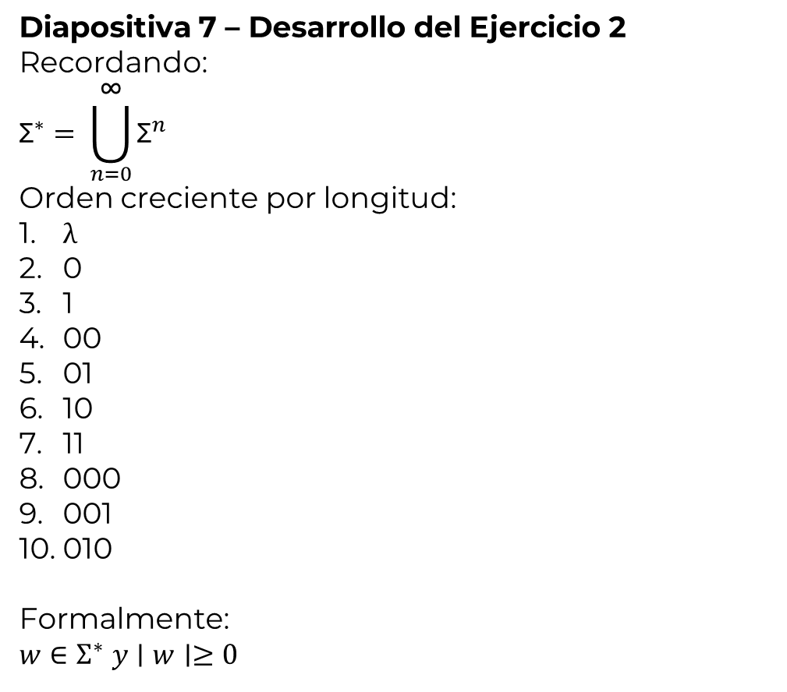
Diapositiva 7 – Desarrollo del Ejercicio 2
Recordando:
$${\text{Σ}}^{∗}= \bigcup_{n=0}^{\text{∞}}{{\text{Σ}}^{n}}$$
Orden creciente por longitud:
λ
0
1
00
01
10
11
000
001
010
Formalmente:
$$w∈Σ^{∗} y∣w∣≥0$$

Slide 8
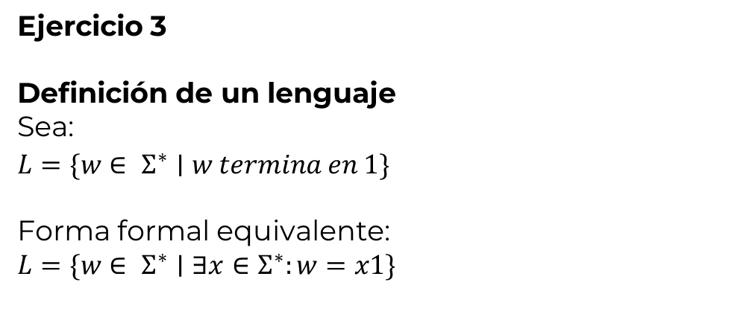
Ejercicio 3
Definición de un lenguaje
Sea:
$$L=\{w∈ Σ^{∗}∣w termina en 1\}$$
Forma formal equivalente:
$$L=\{w∈ Σ^{∗}∣∃x∈Σ^{∗}:w=x1\}$$

Slide 9
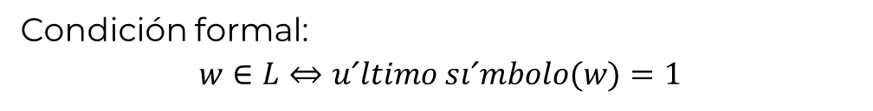
Verificación de pertenencia
Determinar Condición si las siguientes cadenas pertenecen a L:
Cadena | ¿w ∈ L? | Justificación
1 | Sí | Último símbolo = 1
01 | Sí | Termina en 1
10 | No | Termina en 0
111 | Sí | Último símbolo = 1
000 | No | Último símbolo = 0
Condición formal:
$$w∈L⇔uˊltimo sıˊmbolo(w)=1$$

Slide 10

Ejercicio 4
Definir una gramática formal
Construir una gramática:
$$G=(N,Σ,P,S)$$
tal que:
$$L(G)=L$$
Definimos:
$$N = \{S\} \\ Σ = \{0,1\}$$
Producciones P:
$$S → 0S \\ S → 1S \\ S → 1$$
Símbolo inicial: S

Slide 11

Derivación formal
Derivar la cadena:
$$101$$
Derivación:
$$S⇒1S⇒10S⇒101$$
Forma abreviada:
$$S⇒∗101$$
por lo tanto:
$$101∈L(G)$$

Slide 12
Clasificación según Chomsky
Las producciones tienen la forma:
A→aB
A→a
Esto corresponde a una:
Gramática Regular Lineal Derecha
Por definición pertenece a:
Tipo 3 – Lenguajes Regulares
Jerarquía:
Tipo 3 ⊂ Tipo 2 ⊂ Tipo 1 ⊂ Tipo 0

Slide 13
Conclusión técnica
Los ejercicios permitieron:
Construir formalmente Σⁿ.
Verificar que |Σⁿ| = |Σ|ⁿ.
Comprender la estructura infinita de Σ*.
Definir un lenguaje mediante propiedad estructural.
Construir una gramática generadora.
Realizar derivaciones formales.
Clasificar la gramática dentro de la jerarquía de Chomsky.
Se confirma que el lenguaje definido por condición sobre el último símbolo es regular y puede modelarse mediante gramática tipo 3.

Slide 14
Fuente de información
Hopcroft, J. E., Motwani, R., & Ullman, J. D. (2007).Introducción a la teoría de autómatas, lenguajes y computación (3ª ed.). Pearson Educación.
https://drive.google.com/file/d/1G9rRwzd27zde_KjzGs_iC_FZQrSq-txZ/view?usp=drive_link
Aho, A. V., Sethi, R., & Ullman, J. D. (1986).Principles of Compiler Design.
Addison-Wesley.
https://drive.google.com/file/d/15CE3rqPHlgk_3RwvaWDvMyYK5MZOHdBG/view?usp=drive_link

